Slide 1
Tehnici web
Organizare și regulament
pentru intrebari: irina.ciocan@gmail.com

Slide 2
Cuprins
Observații. Dacă deschideți cursul în Google Slides, faceți click pe "Present" (dreapta-sus) pentru a parcurge cursul cum a fost intenționat (cu animații, linkuri și alte efecte). Linkurile de mai jos sunt doar către începutul unei secțiuni de curs (uneori, o secțiune se întinde pe mai multe slide-uri pe care trebuie să le parcurgeți). Fiecare slide are link înapoi către cuprins.
Mod de punctare
semestru
restanță/mărire
Proiect
Observații despre curs
Observații despre laborator
Reguli importante
Comunicare
irina.ciocan@gmail.com

Slide 3
Mod de punctare
▲
Cuprins
Aveți și puncte bonus 😊 (dar, în catalog, evident se va trunchia la 10)
Activitate în timpul anului, 6p+1p (Observatie: pentru cei înscriși la ID, proiectul e de 7p și activitatea nu e obligatorie)+minim 2p bonus (pentru promovare minim 0.5p activitate și minim 3p proiect) :
Activitate laborator (teme - atenție, au deadline; exercitii in clasa; răspunsuri etc) 1p
Proiect (detaliat pe slide-ul următor) 6p (respectiv 7p pt Invățământ la distanță)
Bonus proiect: proiectul e împărțit pe taskuri. Punctajele pe taskuri pot depăși cele 6p alocate, dând astfel opțiunea de a face taskuri la alegere. Pentru fiecare etapa a proiectului va exista un punctaj recomandat, care poate fi însă (uneori) depășit dacă se fac toate taskurile.
Bonus curs - aproximativ 1p: teste grila, teme opționale date celor prezenți la curs, discuții in timpul cursului, prezentarea unui subiect interesant de către un student
Bonus laborator - aproximativ 1p (tot ce depășește 1p activitate)
Depășirea deadline-urilor aduce cu sine o depunctare.
Examen, 3p +1p bonus (pentru promovare minim 1.5p): întrebări de teorie cu răspunsuri compuse de voi sau în stil grila (opțiuni corecte multiple) + probleme de implementare care vor fi și prezentate.
De ce atâtea bonusuri? Oameni diferiți agreează părți diferite ale materiei, iar tehnicile web se diferențiază în multe subdomenii, astfel să avem activități și exerciții pentru sufletul fiecăruia 😊
irina.ciocan@gmail.com

Slide 4
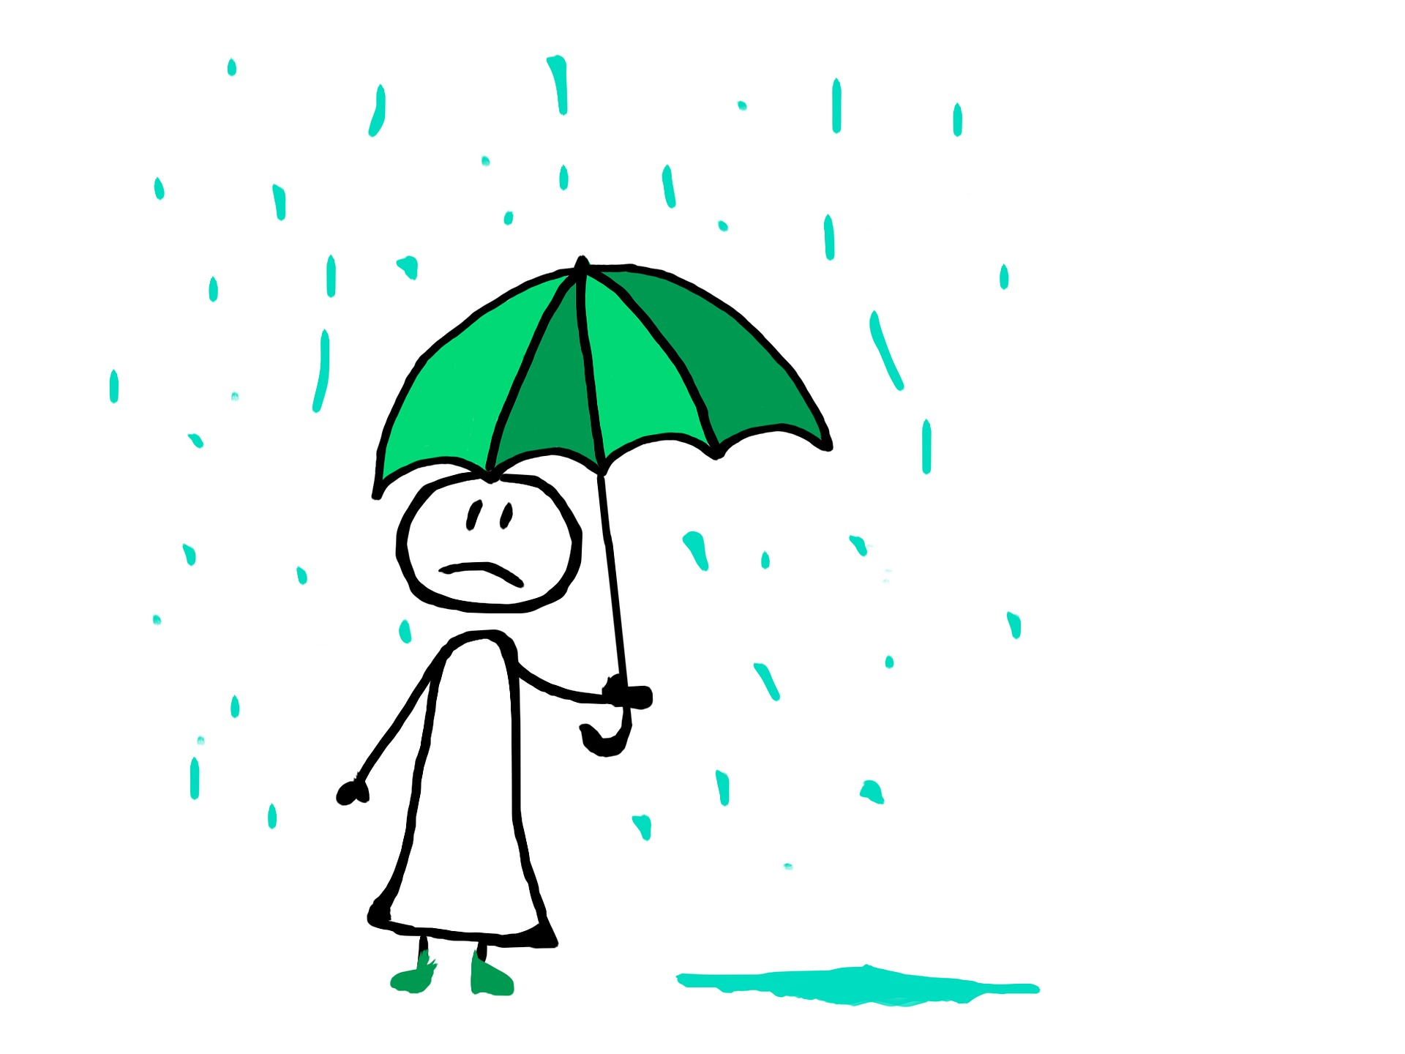
Mod de punctare - restanță/mărire
▲
Cuprins
Se vor da niște cerințe adiționale pentru proiect ca să compenseze cu depunctările din timpul anului (sau se pot face cerinte deja date, având în vedere că depășesc punctajul proiectului).
Pentru punctul de activitate se va da un test suplimentar (exerciții de implementat) sau o temă.
Astfel, studentul poate lua nota maximă și la restanță, dar va trebui sa recupereze munca din timpul anului într-un timp mai scurt, deci să încercăm să evităm.
irina.ciocan@gmail.com

Slide 5
Proiect - părți principale
▲
Cuprins
Proiectul va reprezenta un website complet (împreună cu anumite aplicații asociate, cerute), făcut de la zero, pe baza unor taskuri date indviudual fiecărui student. Proiectul e compus din următoarele părți principale (care se vor realiza în mai multe etape):
1.5p (HTML+CSS+JS+SEO+Node(template-uri)) Parte informativă și de prezentare. Site de 4-7 pagini cu informații despre un anumit subiect (conform tipurilor de teme din lista de idei). Tema site-ului trebuie să permită existența unui set de entități relevante, fiecare având mai multe proprietăți de tipuri diferite (entitățile vor fi folosite în partea de javascript). De exemplu, pentru o cofetărie virtuală entitățile (produsele) ar fi prăjiturile. Obiective principale: structură și semantică corectă, layout complex responsive, meniu drop-down, tranzitii și animații
1.5p (Javascript - DOM + Node) Aplicație de sortare, filtrare, calculare și afișare statistici (grafice) pe entitățile site-ului conform modelului precizat din lista de teme. Obiective principale : manevrarea avansată a DOM-ului, template-uri EJS prin care se afișează entitățile, inputuri de tipuri diferite și prelucrarea valorilor lor (oferite de utilizator) atât la schimbarea valorii din input cât și în urma apăsării pe un buton, salvarea preferințelor în localStorage și preluarea lor la reintrarea în pagină
irina.ciocan@gmail.com

Slide 6
Proiect - părți principale
▲
Cuprins
1.5p (Javascript - canvas + Node) Joc/simulator/sistem de comunicare, folosind canvas, de tip multiplayer/multiuser. Obiective principale: apel AJAX, comunicare prin sockets, experiență multiuser, evenimente complexe (folosirea proprietăților currentTarget/target și oprirea propagării, canvas, sunete integrate în aplicație
1.5p (Node - aplicatie server) Legare la baza de date și operații CRUD. Prelucrarea datelor trimise printr-un formular. Posibilitatea de a înregistra utilizatori. Folosirea sesiunilor (login+logout). Posibilitatea de a adăuga entitățile site-ului în tabel. Utilizatori cu roluri diferite (exemplu: admin, user obișnuit logat, user anonim nelogat) care au drepturi diferite. Pagini custom pentru erori (de exemplu: 404).
irina.ciocan@gmail.com

Slide 7
Proiect - prezentare
▲
Cuprins
Foarte important! si am dedicat un slide întreg pentru această problemă!
Proiectul nu se punctează fără prezentare!
La prezentare studentul trebuie să aibă o listă în care specifică pentru fiecare cerință/obiectiv fișierul și zona (eventual chiar linia/liniile) unde a fost implementată, ca să găsească rapid taskul de prezentat..
Justificare. Cel mai mult a durat la prezentare ca studenții să găsească locul în care au implementat ceva (pierdeam și 5-10 minute pentru un singur obiectiv!...). Cei care găseau imediat locul implementării prezentau în 10-15 minute, ceilalți s-au dus și pâna la 45 minute.... De aceea, vă rog mult să nu vă supărați, e obligatorie listuța cu locurile implementărilor și cine nu o va avea la prezentare, o va face cât timp prezintă (în intervalul lui) colegul care era programat după el. Fără listă nu prezintă nimeni, fiindcă dă peste cap programarea...
irina.ciocan@gmail.com

Slide 8
Proiect - etape
▲
Cuprins
Proiectul va fi împărțit în etape. Părțile proiectului nu sunt independente și se vor realiza în paralel. La finalul fiecărui curs se va preciza ce e de făcut pentru săptămâna următoare (și se va anunța în scris și pe Teams/Moodle). De exemplu (nu e obligatoriu să fie planificat ca mai jos, e doar un exemplu, depinde de cât de repede mergem cu cursul):
Săptămâna 1. Alegerea temei de proiect și realizarea structurii semantice a primei pagini (fără CSS).
Săptămâna 2. Adăugarea de stilizare în prima pagină și începerea layout-ului
Saptamana 3. Crearea celei de-a doua pagini, conținând animații CSS complexe.
etc.
Se va da bonus cui trimite etapa mai devreme de deadline. Insă, prezentarea cu întârziere a unei etape se va face cu penalizare (motivul nu e să scădem din punctaj ci să ne asigurăm că proiectul nu e lăsat pe ultimele zile, fiind prea mare să fie făcut tot deodată).
irina.ciocan@gmail.com

Slide 9
Curs - observații
▲
Cuprins
Slide-urile de curs conțin teoria pentru examen și sunt completate cu explicații și exemple puse pe site-ul de laborator
Cursurile se vor găsi pe Teams, Moodle, Facebook, dar și la linkul direct (pe google Drive): https://drive.google.com/drive/u/0/folders/19wV8OSUQkiuo5RCHARga_ruksPeUcB7o
Slide-urile de curs conțin la început un cuprins. La prezentarea cursului cuprinsul nu va fi completat, deoarece, în urma observațiilor studenților mai pot adăuga slide-uri cu exemple, explicații suplimentare, subiecte de interes (relevante pentru tema cursului) propuse de studenți. Cuprinsul va fi adăugat după ce se realizează aceste modificări.
Orice corectare majoră (evident, nu vă anunț dacă am corectat un typo, ci dacă am corectat o eventuală afirmație eronată), modificare semnificativă a unor slide-uri, adăugare sau ștergere de slide-uri etc. va fi anunțată pe Teams și Facebook.
Dacă sunt concepte prezentate la curs, care nu vă par cu suficiente exemple și explicații, vă rog să mă anunțați și se rezolvă. Dacă vreți să fiți anonimi, folosiți formularul de feedback de pe prima pagină a site-ului de laboratoare.
Toate slide-urile au un link (dreapta-sus) spre cuprins.
Se recomandă vizualizarea cursurilor în modul "prezentare" (butonul "Present" din dreapta-sus în Google Slides)
În cadrul anumitor cursuri se vor da quizuri și/sau teme doar pentru cei prezenți, al căror punctaj va constitui bonusul de curs.
irina.ciocan@gmail.com

Slide 10
Laborator - observații
▲
Cuprins
La laborator vom face exerciții care să aprofundeze noțiunile de limbaj predate la curs și care să pregătească studentul pentru examen.
Vom face și exerciții pregătitoare pentru proiect, de la care să porniți și să le modificați/dezvoltați pentru realizarea proiectului
Vă rog să nu lipsiți la curs, ca să nu pierdem timp prețios de laborator pentru a repeta teoria. Timpul acela îl putem folosi pentru a răspunde la mai multe întrebări sau pentru a ne pregăti pentru proiect și examen. Dacă totuși lipsiți de la curs sau laborator, citiți teoria și trimiteți pe mail/facebook întrebările voastre ca să aveți materia din urmă înțeleasă.
Prezentările principale ale proiectului se vor face în afara laboratorului, conform unei programări făcute împreună.
Important! Încercăm să nu avem mai mult de 15-16 studenți în același interval de laborator. În principiu puteți veni la orice grupă, dar, dacă nu e grupa voastră, să trimiteți mesaj înainte, să va spun dacă nu e un interval prea ocupat.
irina.ciocan@gmail.com

Slide 11

Reguli importante
▲
Cuprins
Nu se acceptă copiatul temelor de la colegi sau din alte surse. În această situație toți studenții cu teme similare (indiferent cine a oferit tema pentru copiere) vor avea tema anulată. Regulamentul facultății cere anunțarea numelor studenților inculpați la decanat.
În cazul integrării în proiect a imaginilor (sau alte fișiere media), textelor (informațiilor), porțiunilor de cod din alte site-uri, se va trece în bibliografie locul de unde au fost luate. Excepție fac site-urile care oferă fișiere media gratuite, cu permisiune de utilizare. Omiterea trecerii surselor în bibliografie se consideră copiat.
Nu se acceptă rezolvarea unor cerințe asemănătoare cu cele date (în locul celor date). Corectarea se face după un barem care urmează în detaliu cerința.
În cazul unor situații speciale deadline-urile se pot amâna. De exemplu, avem niște probleme tehnice care nu permit prezentarea, sau aveți brusc o saptamana foarte incarcata și nu aveți timp sa va ocupati de toate materiile, însă e important sa anuntati asta cat mai curand si sa cădem de acord cu privire la un nou deadline.
Regulamentul complet: http://irinaciocan.ro/tehnici_web/regulament.php
irina.ciocan@gmail.com

Slide 12
Comunicare
▲
Cuprins
Îmi puteți scrie e-mail: irina.ciocan@gmail.com (adresa e pe fiecare slide, ca să vă fie cât mai ușor să îmi puneți întrebări)
Îmi puteți trimite mesaj chiar pe facebook, dar dacă sunt probleme din cod, prefer să fie codul pe GitHub sau măcar Pastebin și nu cu trimitere de fișiere (idem în cazul întrebărilor pe e-mail)
Microsoft Teams: https://teams.microsoft.com/l/team/19%3aU37-hR1uBqy1VKD5vDc2pG00A5k9LF56Ie727YsaBT81%40thread.tacv2/conversations?groupId=6eff9ef5-6ba7-4bcf-9f37-a716e96d3bda&tenantId=08a1a72f-fecd-4dae-8cec-471a2fb7c2f1
Site-ul de laboratoare
Moodle
Pentru întrebări/probleme urgente: skype: irina.ciocan7, telefon: 0722613333
Îmi rezerv un interval de 72 de ore pentru a răspunde la întrebări (deoarece e posibil să am zile foarte ocupate sau multe mailuri la care trebuie să răspund). Dacă au trecut 72 de ore și nu am răspuns înseamnă că nu am văzut mesajul, deci vă rog să îl retrimiteți (eventual folosind un alt mod de comunicare).
irina.ciocan@gmail.com

